Slide 1
Domotica
Azure Service Bus

Slide 2
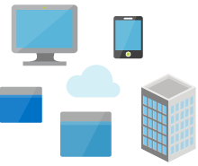
Azure Service Bus
Azure Service Bus
Connecteren van
Applicaties
Services
Devices
Sensors
..
En dit van op gelijk welke locatie

Slide 3
Azure Service Bus
Bestaat uit volgende onderdelen:
Queues
Topics
Relays
Notification Hubs
Push Notification iOS, Android, Windows
Event Hub
IoT Hub (Domotica)

Slide 4
Azure Service Bus
Power BI
Big Data van IoT devices weergeven
Connectie naar Excel
Connectie naar andere tools
Je kan ook zelf dashboard maken
Apps
Web Applications

Slide 5
Azure Service Bus
IoT Hub

Slide 6
Azure IoT Hub
Doestellingen
Ontvangen van data vanuit toestellen (vorige week)
Device To Cloud
Commando’s sturen naar toestellen (deze week)
Cloud To Device

Slide 7
Azure IoT Hub
Central punt in de cloud
Zal communicatie verzorgen tussen toestellen en cloud
Werkt op basis van berichten (ook betaling is per bericht)
Veilige communicatie
Mogelijkheid tot beheren van toesellen
Kan miljoenen toestellen connecteren
Basis is Event Hubs

Slide 8
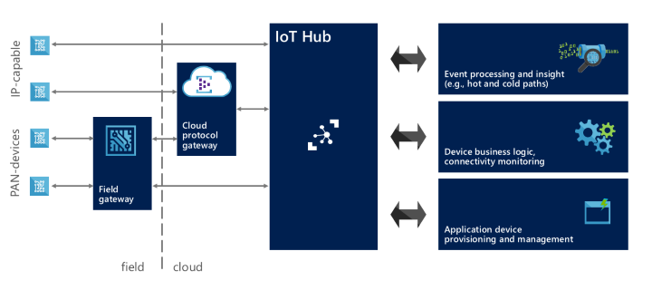
Azure IoT Hub

Slide 9
Azure Service Bus
Cloud To Device

Slide 10
Azure IoT Hub
Bericht sturen vanop PC/SmartPhone naar Pi
Op de Pi berichte opvangen en actie uitvoeren
Vb: motor starten/stoppen

Slide 11
Azure IoT Hub
We maken een WPF Applicatie
Voeg volgende Nuget Package toe

Slide 12
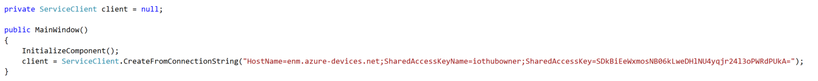
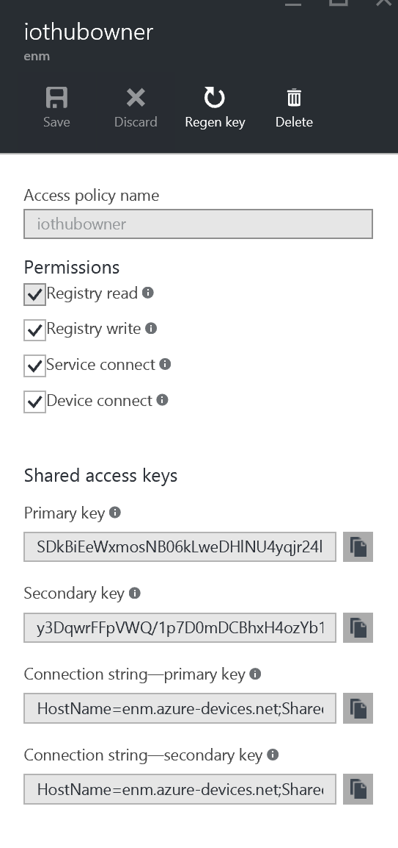
Azure IoT Hub
- We maken ServiceClient aan

Slide 13
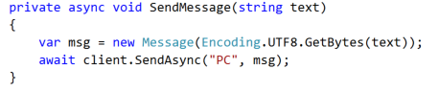
Azure IoT Hub
- Versturen bericht naar specifieke device
Naam van het device in de IoT Hub

Slide 14
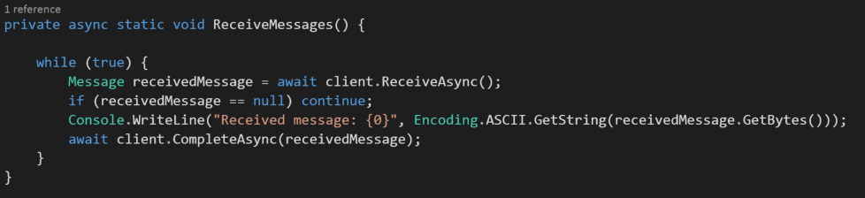
Azure IoT Hub
Ontvangen van berichten in de client

